Slide 1
Modelos de Comercialização do Polo de Confecções
do Agreste

Slide 2
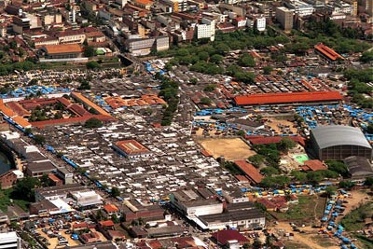
Modelo 1 - Feiras livres- Venda passiva
Feira de Caruaru – Parque 18 de Maio

Slide 3
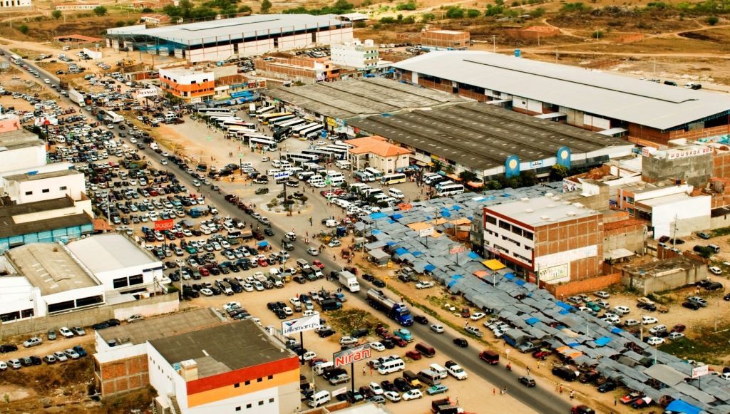
Modelo 1 - Feiras livres- Venda passiva
Feira de Toritama – Parque das Feiras

Slide 4
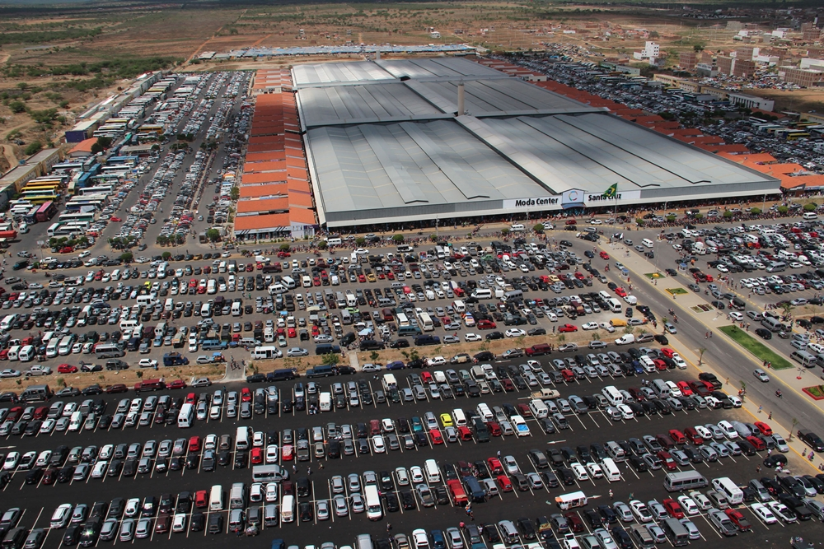
Modelo 1 - Feiras livres- Venda passiva
Feira de Santa Cruz do Capibaribe – Moda Center

Slide 5
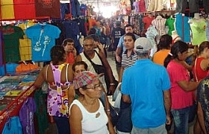
Principal atrativo:
Diversificação de produtos, de moda íntima a moda casual, desde o jeans a malharia.
Nas segundas-feiras, nas três cidades, existe aproximadamente 25 mil pontos de vendas e a comercialização é feita em atacado e varejo.
“85% dos confeccionistas adquirem
os insumos têxteis em empresas
atacadistas da região”
Fonte: SEBRAE

Slide 6
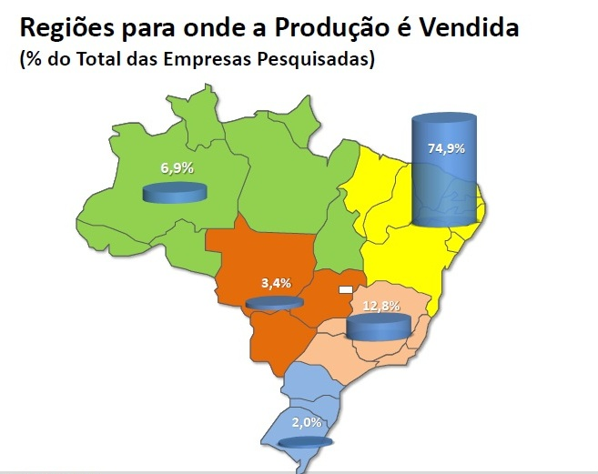
Norte
Nordeste
Centro-oeste
Sudeste
Sul

Slide 7
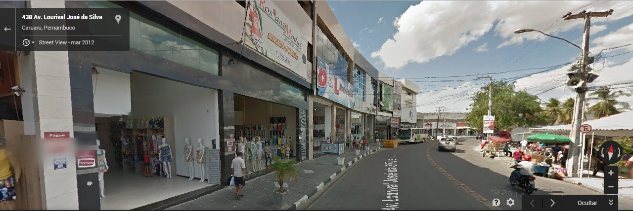
Modelo 2 – Lojas situadas no entorno
das feiras: distribuidores dos produtos
na região

Slide 8
Modelo 3 – Escritório de representação
Tem uma logística de atendimento a pequenas redes de lojas. A cidade de Santa Cruz do Capibaribe detém o maior número de escritórios, com cerca de 50 unidades.

Slide 9
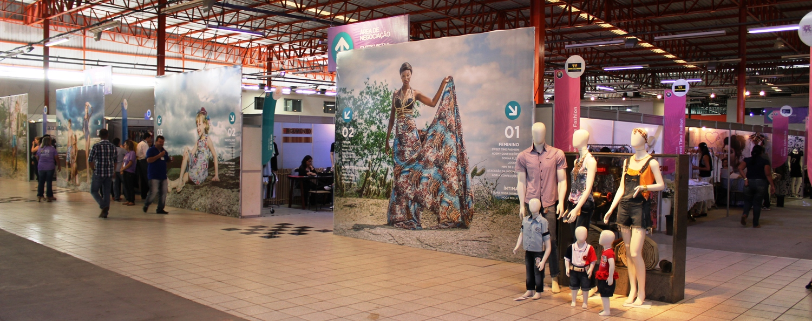
Modelo 4 – Rodada de Negócios da Moda
Pernambucana: Um modelo inovador e ativo
de vendas
Realização Coordenação Patrocínio Apoio

Slide 10
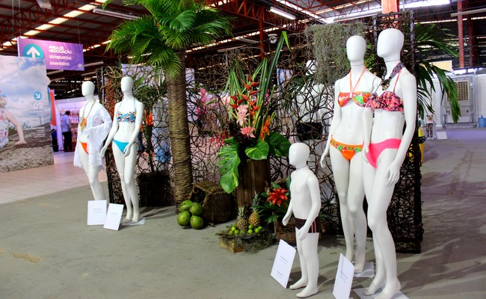
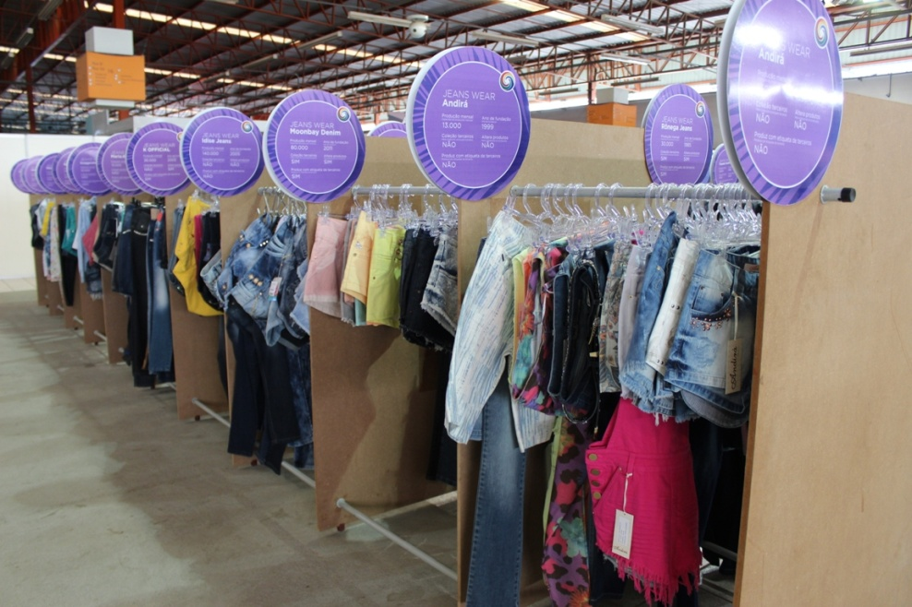
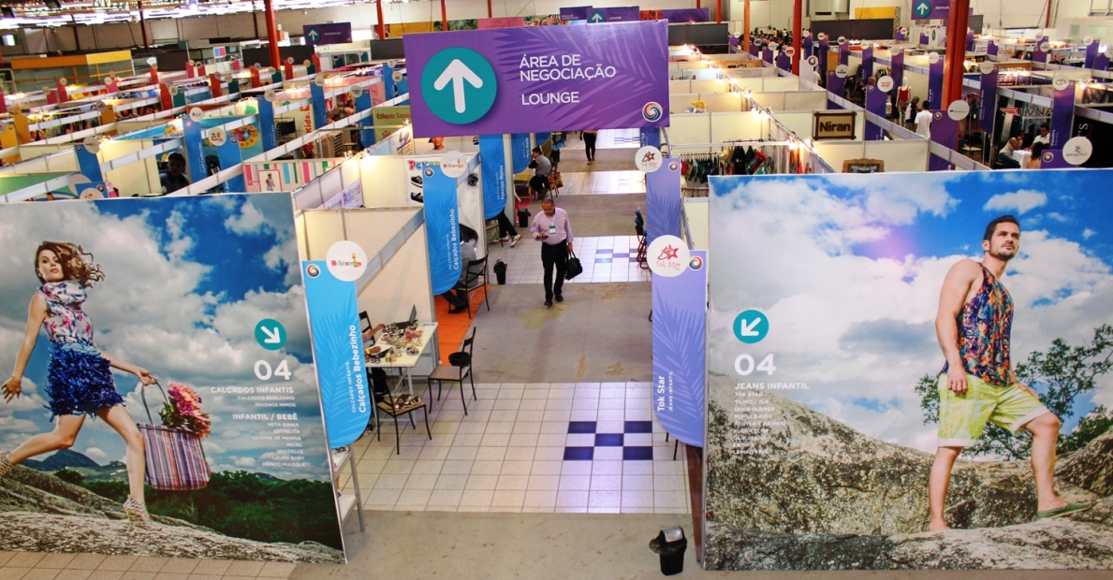
Modelo 4 – Rodada de Negócios da Moda
Pernambucana: Um modelo inovador e ativo
de vendas

Slide 11
Rodada de Negócios da Moda Pernambucana
As Rodadas de Negócios da Moda Pernambucana são expoentes de bons negócios para as empresas que participam do projeto. Um trabalho de profissionalização, pesquisa e gestão que faz as empresas participantes se colocarem no mercado de maneira adequada, criando fidelidade para os compradores. Além de movimentar a economia local do Polo de Confecções do Agreste, as rodadas tem como objetivo inserir no cenário nacional de moda, o que é produzido em Pernambuco.

Slide 12
A 18ª edição recebeu novos compradores de todas as partes do Brasil, como região Sul e Sudeste – com muitos compradores do interior de São Paulo e regiões serranas e dos lagos do Rio de Janeiro, além de Espírito Santo -, Centro-Oeste, Norte e Nordeste, como Bahia, Ceará e Piauí regiões que, cada vez mais, procuram o polo em busca de seus produtos têxteis.

Slide 13
% VENDAS POR SEGMENTO

Slide 14
ACIC - Associação Comercial e Empresarial de Caruaru
Fone (81) 3721-2725
http://acic-caruaru.com.br/
Acic Caruaru aciccaruaru

